Slide 1

Java Web程序设计任务教程
第3章 Servlet基础
· Servlet接口以及实现类
· 使用Eclipse工具开发Servlet
· HttpServlet类
· 在ServletConfig和ServletContext接口

Slide 2
作业点评
  请简简述HTTP1.1协议的通信过程？
  简述POST请求和GET请求有什么不同？（至少2点）

Slide 3
预习检查
  Servlet的概念、作用和特点。
  如何创建和使用Servlet？

Slide 4
学习目标
Servlet接口及其实现类的使用
Servlet虚拟路径映射的配置
1
Servlet的生命周期
了解
掌握
3
熟练
使用Eclipse工具开发Servlet
2

Slide 5
主讲内容
3.1 Servlet概述
主讲内容
Speech content
3.2 Servlet开发入门
3.3 Servlet应用
3.4 ServletConfig和ServletContext

Slide 6
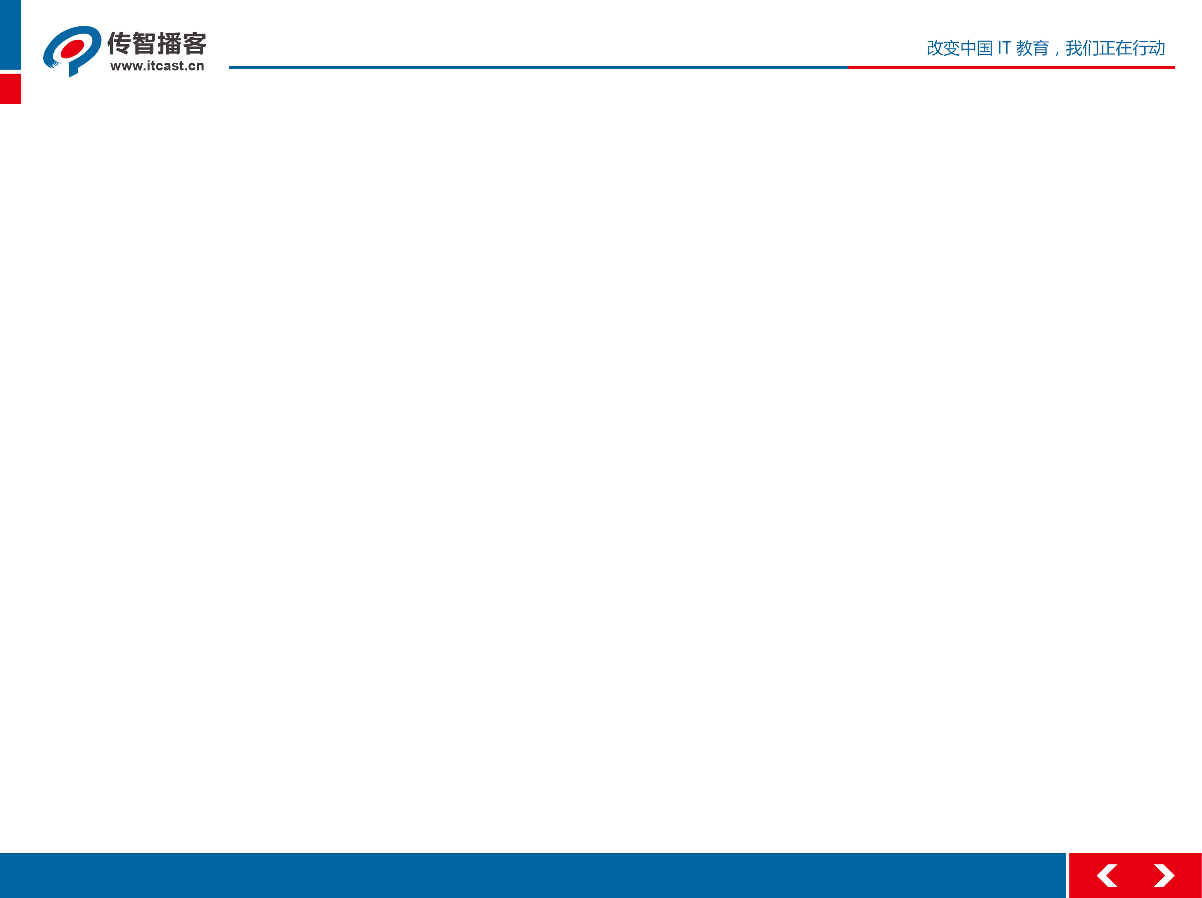

Servlet概述
思考
什么是Servlet？
Servlet是使用Java语言编写的运行在服务器端的程序。狭义的Servlet是指Java语言实现的一个接口，广义的Servlet是指任何实现了这个Servlet接口的类，一般情况下，人们将Servlet理解为后者。
作用：Servlet主要用于处理客户端传来的HTTP请求，并返回一个响应，它能够处理的请求有doGet()和doPost()等方法。

Slide 7




Servlet概述
Servlet由Servlet容器提供，所谓的Servlet容器是指提供了Servlet 功能的服务器（本书中指Tomcat），Servlet容器将Servlet动态的加载到服务器上。
Servlet应用程序的体系结构
Servlet的请求首先会被HTTP服务器接收，HTTP服务器只负责静态HTML页面的解析。
Servlet的请求转交给Servlet容器，Servlet容器会根据web.xml文件中的映射关系，调用相应的Servlet。
Servlet将处理的结果返回给Servlet容器，并通过HTTP服务器将响应传输给客户端。

Slide 8
Servlet概述
    Servlet的特点
Servlet的特点
方便：Servlet提供了大量的实用工具例程，如处理很难完成的HTML表单数据、读取和设置HTTP头，以及处理Cookie和跟踪会话等。
跨平台：Servlet用Java类编写，可以在不同操作系统平台和不同应用服务器平台下运行。
灵活性和可扩展性：采用Servlet开发的Web应用程序，由于Java类的继承性及构造函数等特点，使得应用灵活，可随意扩展。
除了上述几点外，Servlet还具有功能强大、能够在各个程序之间共享数据、安全性强等特点。

Slide 9
主讲内容
3.1 Servlet概述
主讲内容
Speech content
3.2 Servlet开发入门
3.3 Servlet应用
3.4 ServletConfig和ServletContext

Slide 10
3.2.1 Servlet接口及其实现类
在Servlet接口中定义了5个抽象方法
void init(ServletConfig config)
ServletConfig getServletConfig()
String getServletInfo()
void service(ServletRequest req，ServletResponse res)
void destroy()

Slide 11
3.2.1 Servlet接口及其实现类
HttpServlet类的常用方法
protected void doGet(HttpServletRequest req, HttpServletResponse resp)
protected void doPost(HttpServletRequest req, HttpServletResponse resp)
protected void doPut(HttpServletRequest req, HttpServletResponse resp)

Slide 12

3.2.2 实现第一个Servlet程序
1
创建Servlet文件
2
编译Servlet文件
3
查找Servlet的JAR包
带领大家编写一个程序
4
引入Servlet的JAR包
5
重新编译Servlet
6
将编译后的.class文件添加到服务器
7
创建web.xml文件
8
运行服务器，查看结果

Slide 13

3.2.3 Servlet的生命周期
客户端
Servlet容器
Servlet
1、发送请求
2、解析请求
3、创建Servlet实例对象
4、调用init()方法
初始阶段
5、调用service()方法
运行阶段
6、输出响应消息
7、返回响应
8、调用destory()方法
销毁阶段
案例：生命周期方法的执行效果，请参见教材3.2.3小节案例

Slide 14
主讲内容
3.1 Servlet概述
主讲内容
Speech content
3.2 Servlet开发入门
3.3 Servlet应用
3.4 ServletConfig和ServletContext

Slide 15
3.3.1 HttpServlet类
在Servlet 接口中，提供了一个抽象类HttpServlet，它是GenericServlet的子类，专门用于创建应用于HTTP协议的Servlet。此类的两大功能为：
01
02
通过service()方法
将HTTP请求和响应分
别转为HttpServletRequest
和HttpServletResponse类
型的对象
根据用户请求方式的
不同，定义相应的doXxx()方法处理用户请求

Slide 16
【任务3-1】使用Eclipse工具开发Servlet
1
任务目标：
学会使用Eclipse工具开发Servlet
新建Web项目
创建Servlet程序
部署和访问Servlet
2
实现步骤：
具体实现步骤（详见教材【任务3-1】）

Slide 17
【任务3-2】实现Servlet虚拟路径的映射
1
任务目标：
实现Servlet虚拟路径的映射，并解决映射Servlet时的问题
Servlet的多重映射
Servlet映射路径中使用通配符
缺省Servlet
2
实现步骤：
具体实现步骤（详见教材【任务3-2】）

Slide 18
主讲内容
3.1 Servlet概述
主讲内容
Speech content
3.2 Servlet开发入门
3.3 Servlet应用
3.4 ServletConfig和ServletContext

Slide 19

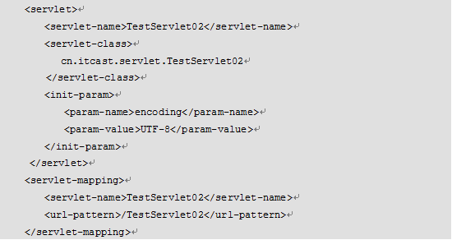
3.4.1 ServletConfig接口
如何获取Servlet的配置信息呢？
这
是
一
个Servlet的
配
置
【结论】
Servlet的配置信息封装到一个ServletConfig对象中，ServletConfig定义了一系列获取配置信息的方法。

Slide 20
3.4.1 ServletConfig接口
ServletConfig接口中定义的获取配置信息的方法
String getInitParameter(String name)
Enumeration getInitParameterNames()
ServletContext getServletContext()
String getServletName()

Slide 21
3.4.2 ServletContext接口
当Servlet容器启动时，会为每个Web应用创建一个唯一的ServletContext对象代表当前Web应用，该对象不仅封装了当前Web应用的所有信息，而且实现了多个Servlet之间数据的共享。
No.1
No.2
No.3
获取Web应用程序的初始化参数
实现多个Servlet对象共享数据
读取Web应用下的资源文件
ServletContext接口的三个作用

Slide 22

本章小结
本章主要介绍了Java Servlet的基本知识及其接口和类的用法。
通过本章的学习，读者可以掌握Servlet接口及其实现类的使用，了解Servlet的生命周期，可以熟练使用Eclipse工具开发Servlet，并能够掌握Servlet虚拟路径映射的配置。Servlet技术在web开发中非常重要，读者应该熟练掌握Servlet相关技术。

Slide 23
✎ 本章作业
  请列举Servlet接口中的方法，并分别说明这些方法的特点及其作用。
  简述ServletContext接口的三个主要作用。
  ✎ 预习作业
  HttpServletRequest和HttpServletResponse对象的作用是什么？
  请求重定向和请求转发的工作原理是什么？

